Slide 1
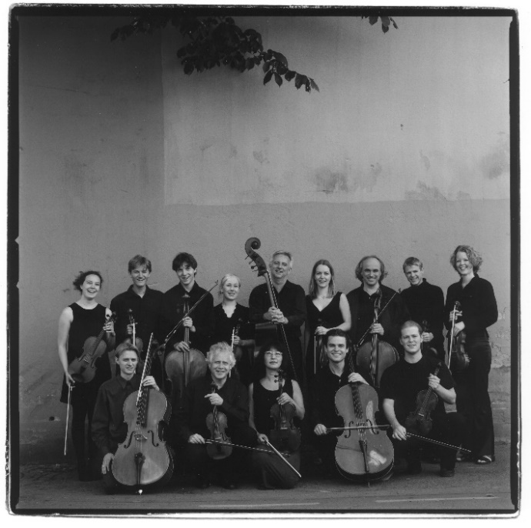
OSLO CAMERATA 1997- 2018
Konsertarenaer: Konserter – Festivaler - Turneer
Innspillinger
Bestillingsverk
Solister
Ledere
Unge Talenter
Sosialt engasjement
Organisasjonen

Slide 2
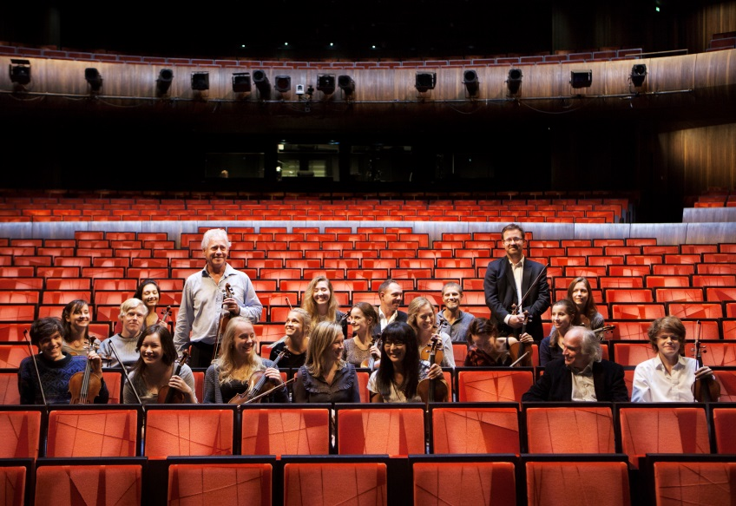
KONSERTARENAER
Konsertserien «live» i Gamle Logen, etablert i 2004 2-4 konserter i serien hvert år, totalt 32 konserter 2004-2016
Andre arenaer: Totalt ca 90 konserter utenom festivaler, turneer og «live»konserter, blant annet i: Oslo Konserthus Operaen i Oslo Aulaen Bærum Kulturhus Troldhaugen Asker Kulturhus Ibsenhuset Skien Banken Lillehammer Hamar Kulturhus Margaretakyrkan Vang kirke Sentralen Og mange flere…
Notes:
Bilder fra Gamle Logen og fra noen andre av arenaene?

Slide 3
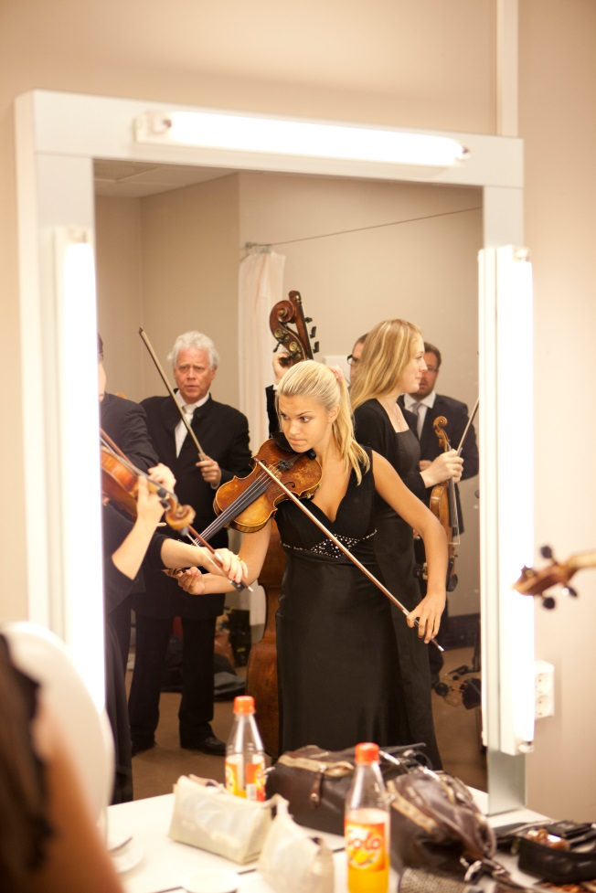
FESTIVALER
Schleswig Holstein festivalen 1997 Stavanger Int. Kammermusikkfestival 1998 Festival de Música de Canarias 1999 Vestfoldfestspillene 2000 og 2008 Stavanger Int. Kammermusikkfestival 2002 Festival de Música de Canarias 2003 Hardingtonar 2004 Valdresfestivalen 2004, 2009, 2013, 2015 Subramaniam festival, India 2005 Värmlandfestivalen, Karlstad 2005 Vinterfestspillene på Røros 2006 Festspillene i Bergen 2006, 2007 og 2011 Oslo Kammermusikkfestival 2008 og 2016 Oslo Int. Kirkemusikkfestival 2015
Ultima 2016 Lofoten Internasjonale Pianofestival 2018

Slide 4
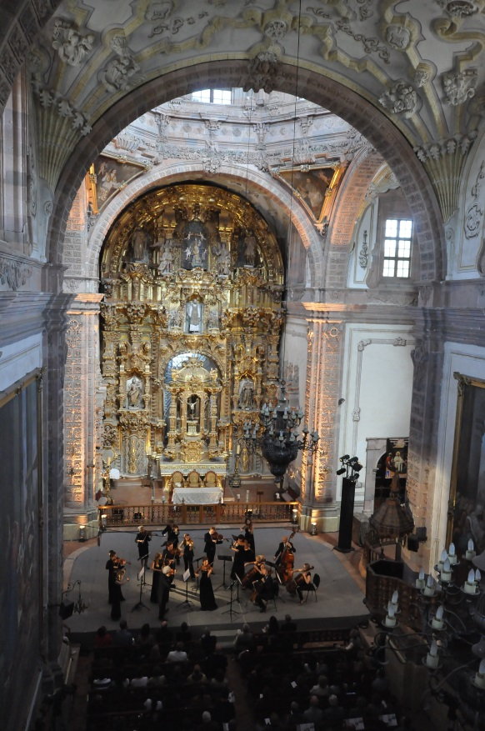
TURNEER 1999 - 2018
Gran Canaria 1999 Spania 2001
Rikskonsertene, turne i Nord-Norge 2004
Brasil 2005
Sveits og Tyskland 2005
Spania 2006
Brasil 2007
Spania 2010
Brasil 2010
Mexico 2011
Spania 2013
Nordisk turné 2014
Brasil 2014 Spania 2018
Notes:
Et par bilder fra Brasil pluss Mexico

Slide 5
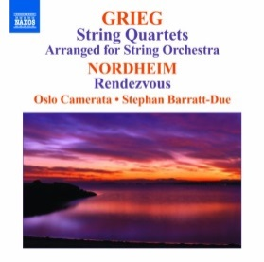
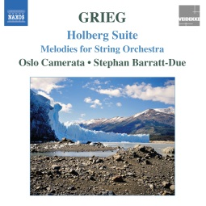
INNSPILLINGER OG OPPTAK
Bestillingsverk Olav Anton Thommessen 2004 Arne Nordheim/Emil Bernhard 2004 Nikolai Winge 2005, Bente Leiknes Thorsen 2008 Marcus Paus 2008, Jan Erik Mikalsen 2012 Asbjørn Schaathun 2014
Innspillinger Egne innspillinger: Naxos International, Grieg-Holberg 2006 Naxos International, Spohr Dobbelkonserter, 2010 ContraClassics/Music in Motion, Kreisler 2011 Naxos International, Grieg-Nordheim 2012 ContraClassics, Schnittke 2012 Bidrag til andre innspillinger: Marcus Paus med cellist Ole Eirik Ree, 2009 Britten og Beamish med bratsjist Soon-Mi Chung, 2013 Bach og Pärt med fiolinist Iskandar Widjaja, 2016
TV opptak Vivaldi Årstidene for NRK, 2001 Haydn cellokonsert og Grieg Holberg suite 2007
Notes:
Lydfiler fra platene
Videoer : NRK – Mexico - Kreisler

Slide 6
SOLISTER
Christian Lindberg, Øyvind Bjorå, Truls Mørk, Tine Thing Helseth, Henning Kraggerud, Eldbjørg Hemsing, Catharina Chen, Sara Chen, Ole Eirik Ree, Magnus Boye Hansen, Ole Edvard Antonsen, Silvia Moi, Stephan Barratt-Due, Randi Stene, Lidia Baich, Lars Anders Tomter, Soon-Mi Chung, Misha Maisky, Julian Rachlin, Ragnhild Hemsing, Eivind Holtsmark Ringstad, Jeremy Menuhin, Ivry Gitlis, Øystein Birkeland, Isa Katharina Gericke, Ludvig Gudim, Toralv Maurstad, Atle Sponberg, Sveinung Bjelland, Per Arne Glorvigen, Sverre Indris Joner, Minken Fosheim, Guro Kleven Hagen, Elise Båtnes, Jon Mehus, Arvid Engegård, Christian Ihle Hadland, Misha Alperin, Terje Tønnesen, Sergei Osadchuk, Stefan Tönz, Oliver Schnyder, Bård Monsen, Arve Tellefsen, Bugge Wesseltoft, Malena Ernman, Iskandar Widjaja, Martin Fröst, Mari Samuelsen, Peter Herresthal
Notes:
Hadde vært fint med en liten collage av noen av solistene, men det tar kanskje litt mye tid…

Slide 7
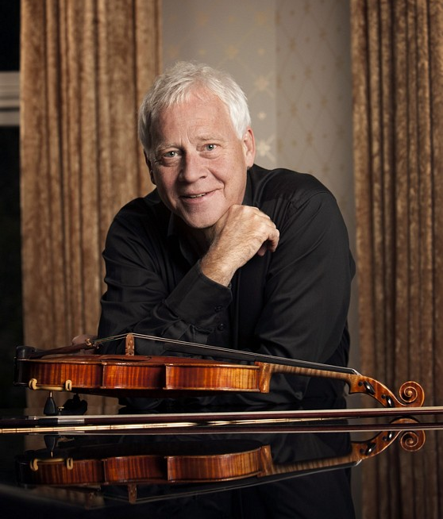
ORKESTERLEDERE
Stephan Barratt-Due, kunstnerisk leder
Henning Kraggerud
Terje Tønnesen
Arvid Engegård
Øyvind Bjorå
Elise Båtnes
Atle Sponberg
Geir Inge Lotsberg
Catharina Chen
Camilla Kjøll
Truls Mørk Iskandar Widjaja

Slide 8
UNGE TALENTER
Vinnere av solistkonkurransen
2005 Tine Thing Helseth, trompet
2006 Christian Ihle Hadland, klaver
2007 Marie Therese Sæverud, sopran
2008 Eldbjørg Hemsing, fiolin
2009 Torun Stavseng, cello
2010 Melinda Csenki, fiolin og Kristin Isdahl Selmer, bratsj
2011 Ann Hou Sæter, fiolin
2013 Karol Ciesluk, kontrabass
2014 Victoria Putterman, fiolin og Michael Grolid, bratsj
Notes:
Og bilder av noen av disse

Slide 9
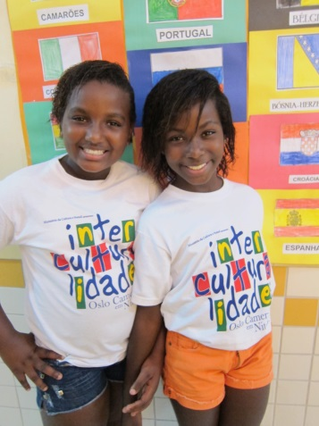
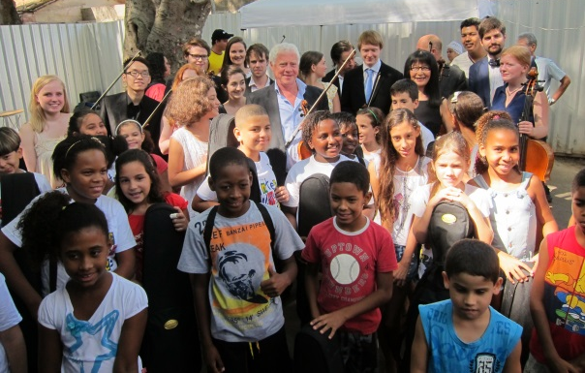
SOSIALT ENGASJEMENT
Aprendiz, musica na escola
Musikkprogram for barn og unge fra favelaer i Niteroi. 3-årig pilotprosjekt 2008 – 2011
Støttet av Utenriksdepartementet
Mål: - bidra til heving av nivået blant de eldste i orkesteret - utvikle en struktur for undervisningen
Fra 2012-2014 videreført i samarbeid med Rikskonsertene og Barratt Due, fortsatt støttet av UD
Fra 2013: Pilotprosjekt innen Aprendiz; «Interculturalidades; Oslo Camerata em Niteroi» - Ny målgruppe: de yngste i lokale skoler - Kurs og veiledning av musikklærerne basert på Barratt Dues filosofi og metoder
Notes:
Bilder fra aprendiz – jeg har et par videoer også, men de er avddårlig kvalitet

Slide 10
ORGANISASJONEN
Styre
Daglig leder
Markedsføring
Booking
Noter
Økonomi regnskap
Kunstnerisk leder
Program-
komite

